Slide 1
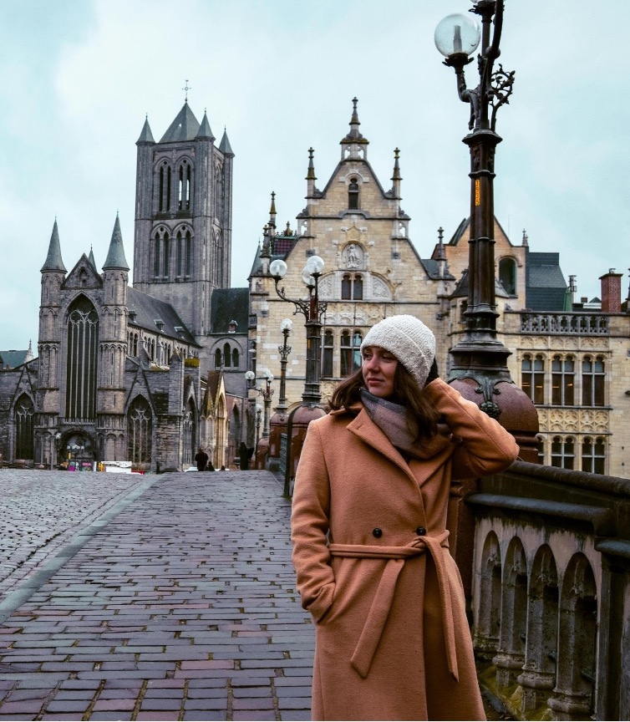

Ridurre al minimo l'impatto sulla comunità e sull'economia locale
Cultura e patrimonio
Include strumenti digitali!
www.ecohealthforyouth.com

Slide 2
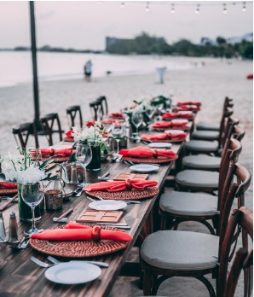
Contenuti
Idee per la cultura e il patrimonio
1
Esperienze di immersione culturale
2
Tour culturali della comunità
3
Strumenti digitali
www.ecohealthforyouth.com

Slide 3


Cultura e
Idee per il patrimonio
Idea 1
Idea 2
Esperienze di immersione culturale
Create laboratori pratici che insegnino ai visitatori la vostra attività, le usanze locali, l'artigianato o la cucina tradizionale. Meglio ancora, se non conoscete il mestiere, fate in modo che i visitatori visitino altri esperti di artigianato, dove potranno imparare a intrecciare cesti, a fare ceramiche o a cucinare piatti locali, sostenendo gli artigiani locali, mantenendo vive le tradizioni locali e dando ai visitatori un motivo in più per visitare la vostra attività. Questi laboratori creano anche un reddito supplementare per voi, per gli artisti locali e per le altre piccole imprese.
Tour culturali della comunità
Incoraggiate l'attività fisica nella vostra comunità in modo eco-consapevole, promuovendo la salute e il benessere e preservando l'ambiente naturale locale. Ad esempio, invitate la vostra comunità a partecipare a corsi di fitness all'aperto adatti a tutta la comunità, come l'eco-yoga o l'escursionismo a basso impatto. Utilizzate strumenti come Meetup ed Eventbrite. Promuovete il vostro evento con Instagram. Progettate materiale collaterale per l'evento, create risorse per il fitness o guide all'allenamento ecologico e modificate i video con Canva per caricarli su YouTube.
Gli strumenti rendono tutto più facile!
Clio Muse | Clio Muse è una piattaforma di tour audio autoguidati che consente agli imprenditori di GRASSROOTS di creare tour eco-sanitari personalizzati che presentano punti di riferimento, cultura e patrimonio locale. Integrando geolocalizzazione e contenuti storici, la piattaforma migliora l'esperienza dei visitatori e promuove l'ecoturismo nelle comunità. Gli imprenditori possono preservare l'ambiente, generare reddito e stimolare l'economia locale attirando turisti che sostengono le imprese locali e gli sforzi di conservazione. https://cliomusetours.com/

Slide 4

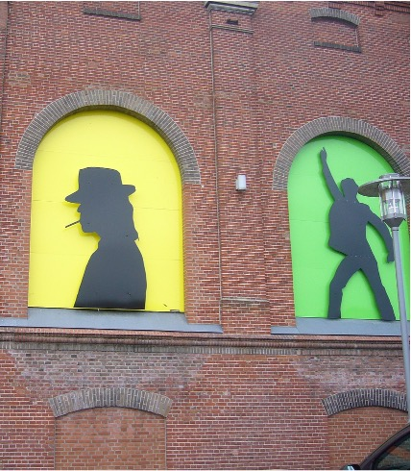
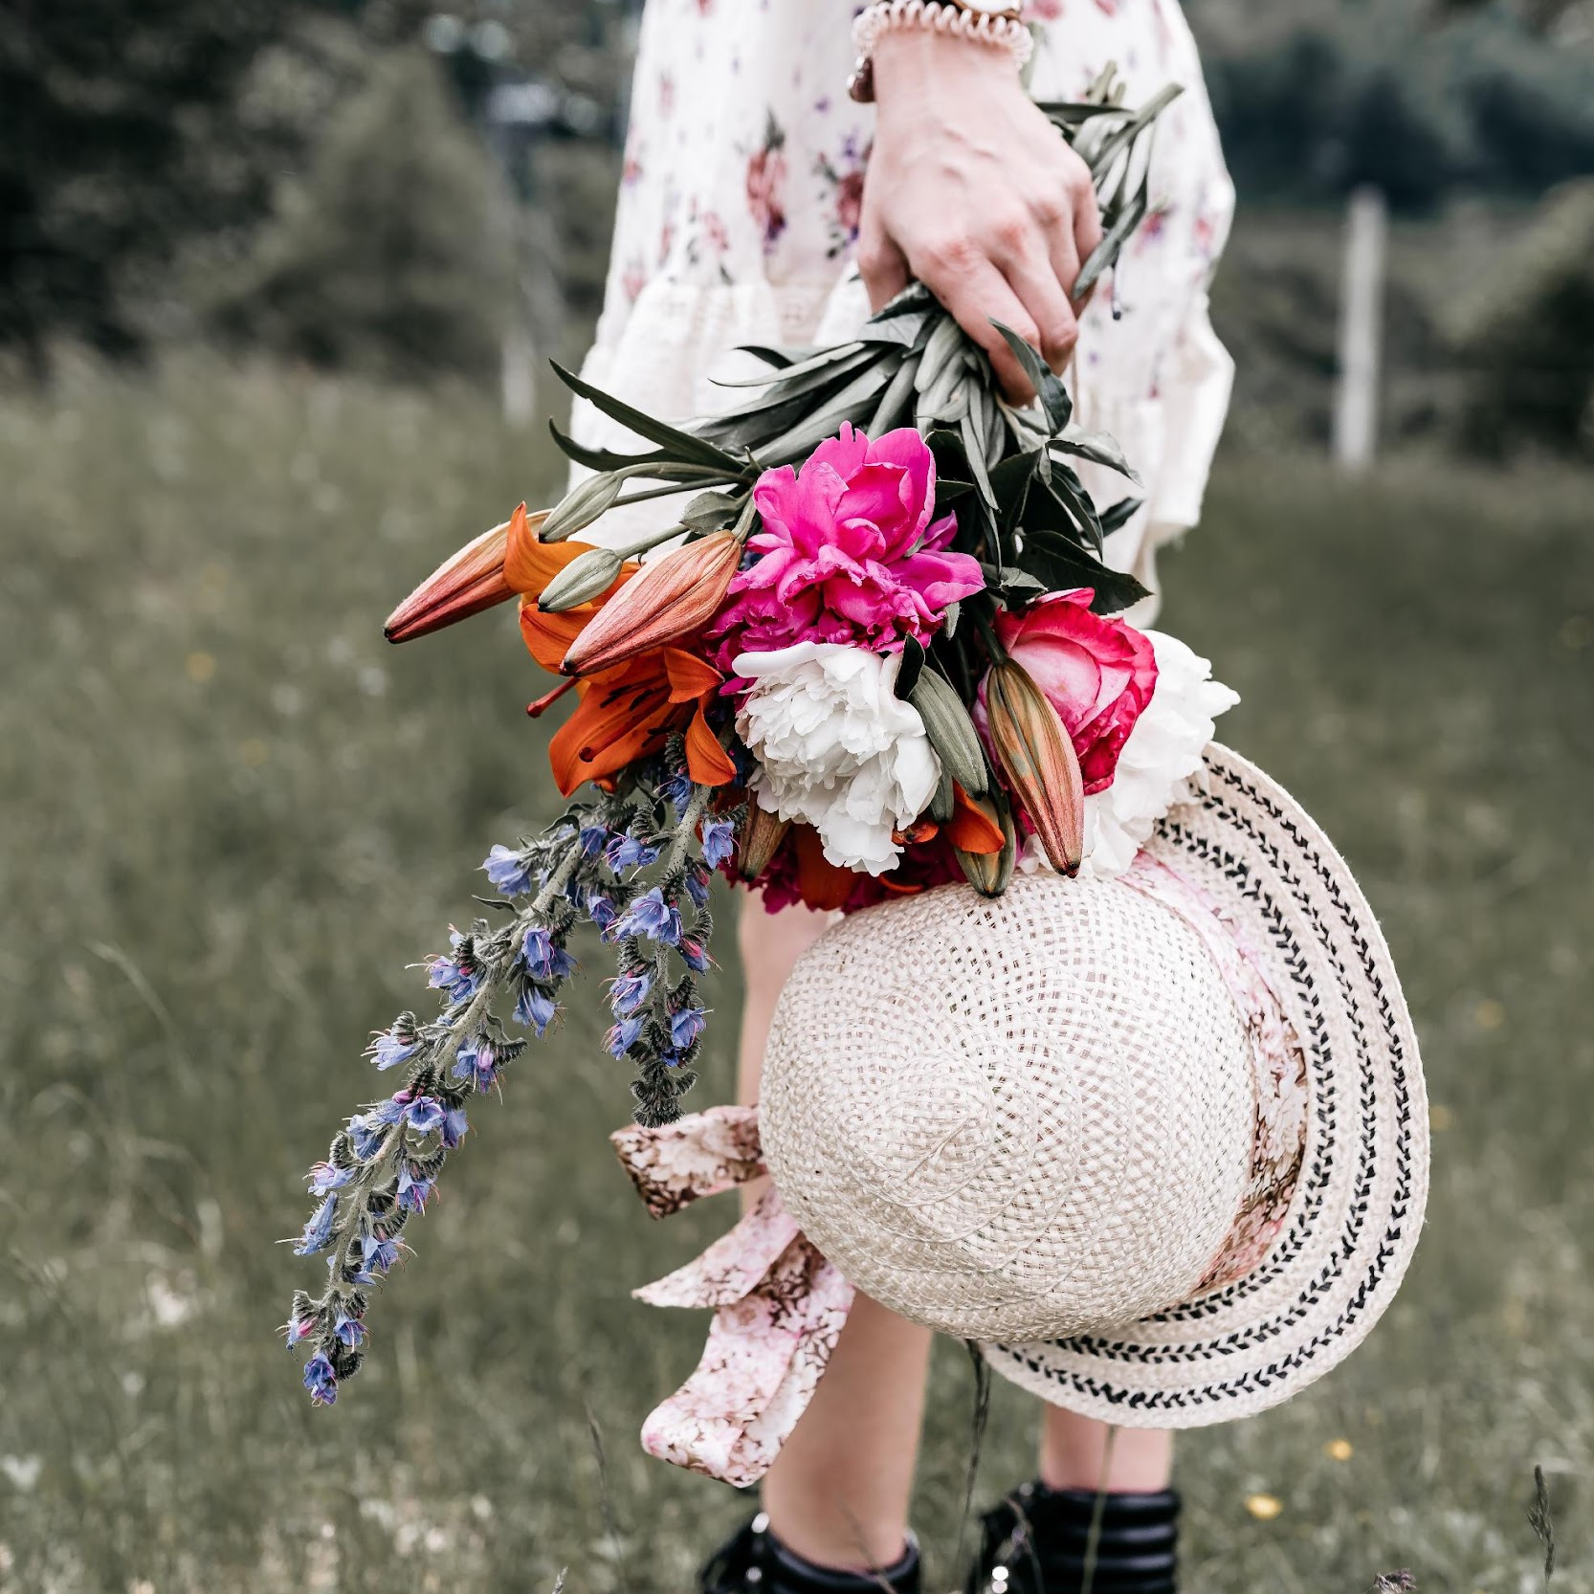
Cultura e patrimonio
Gli strumenti rendono tutto più facile!
Murale | Mural è uno strumento di collaborazione digitale che consente ai team creativi di fare brainstorming, progettare e pianificare progetti visivamente in tempo reale. Può aiutare gli imprenditori di GRASSROOTS a organizzare e gestire in tempo reale progetti eco-sanitari basati sulla comunità. Perfetto per iniziative come l'ecoturismo, l'arte di strada, lo sport, il benessere, la cultura e il patrimonio. Mural offre funzioni come note adesive, modelli e spazi di lavoro flessibili, per facilitare il brainstorming, la visualizzazione e il monitoraggio dei progressi del progetto. Gli imprenditori possono collaborare senza problemi con i partner della comunità, promuovendo l'impegno e la sensibilizzazione sulle iniziative eco-sanitarie, stimolando lo sviluppo economico e creando legami più forti con la comunità. https://www.mural.co/
AirTable | AirTable aiuta gli imprenditori di GRASSROOTS a ottimizzare le iniziative della comunità con flussi di lavoro personalizzabili e un'interfaccia intuitiva. AirTable centralizza le imprese locali, gli artigiani, i laboratori e gli itinerari turistici, sostenendo gli eventi eco-sanitari sostenibili. Tracciando i collegamenti e le operazioni, AirTable consente la crescita economica locale e rafforza l'impatto dei progetti di ecoturismo. www.airtable.com

Slide 5
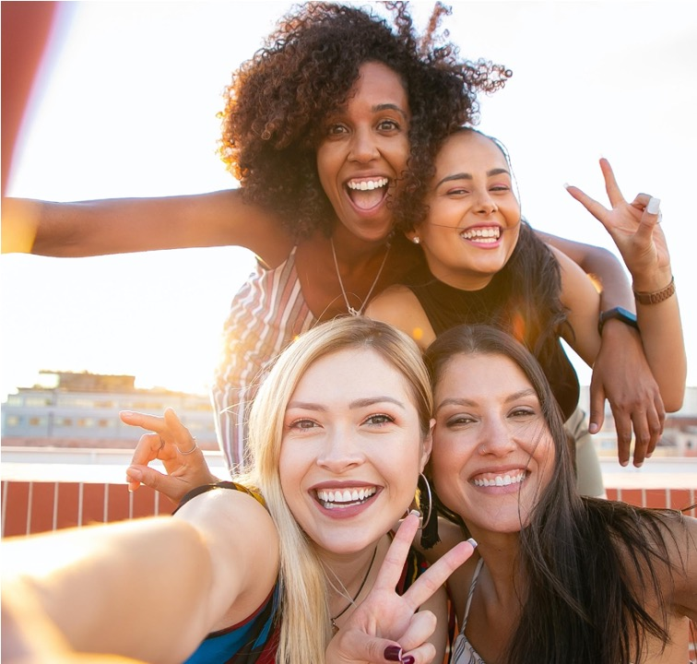



ecohealthforyouth.com
Ben fatto!
Ottimo lavoro di esplorazione di queste idee! Ora è il momento di immergersi, studiare gli strumenti e iniziare a metterli in pratica. Fate il prossimo passo per trasformare la vostra visione in realtà, facendo lavorare questi strumenti per voi.
Consulta i nostri strumenti per la comunità e l'economia locale
Non dimenticate di collegarvi con noi su...

